Slide 1
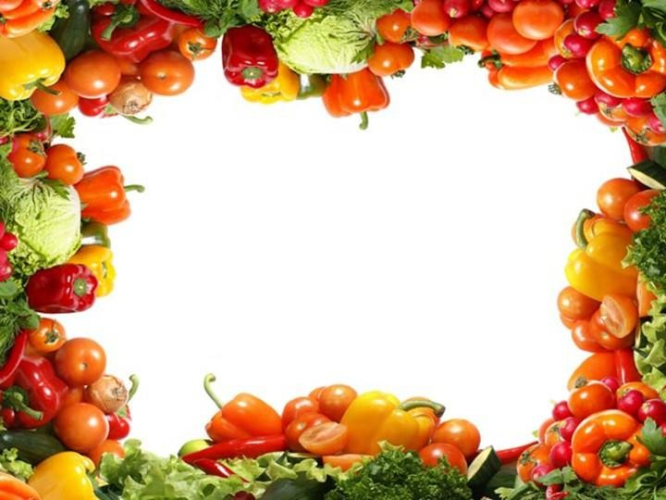
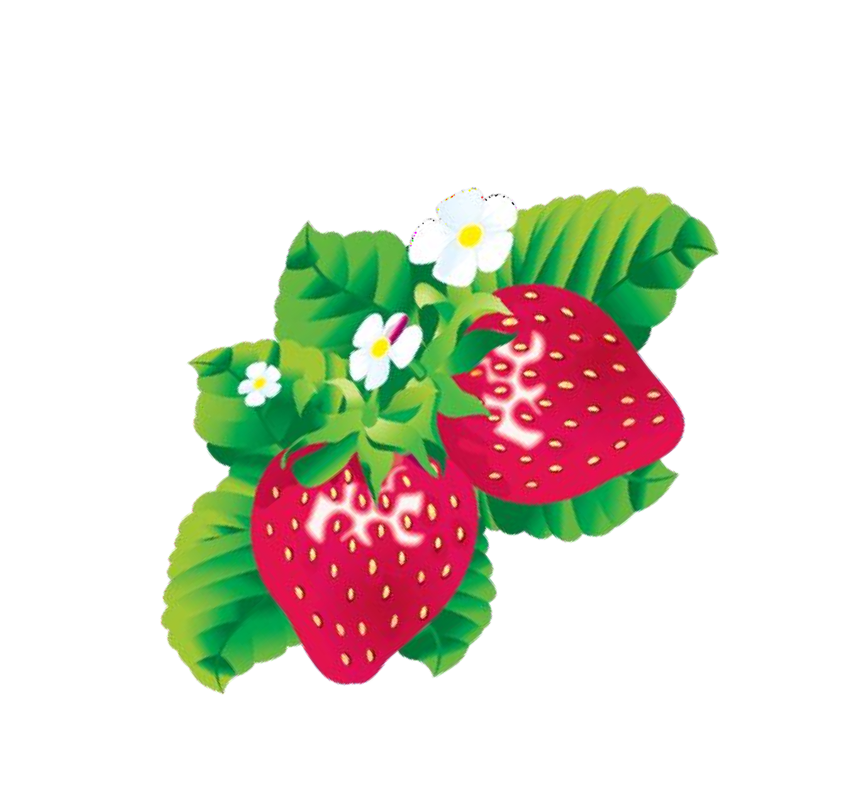
«Путешествие в Огородную
страну»
Подготовила: Дубровская А.В.

Slide 2
Цель: Формирование у детей познавательного интереса к исследовательской деятельности через ознакомление их с огородными растениями и организацию практической деятельности по их выращиванию Задачи: -Создание условий для познавательно – исследовательской деятельности в мини – огороде и на грядках огорода детского сада ; -Формировать знания детей об особенностях строения и условиях роста растений: капусты, перца, помидора, тыквы; - Создавать условия для самостоятельной трудовой деятельности на мини – огороде и огороде на территории детского сада; -Развивать любознательность в поисковой деятельности и формировать творческие способности детей через продуктивную деятельность; -Воспитывать бережное и заботливое отношение к растениям; - Формировать партнёрские взаимоотношения между педагогами, детьми и родителями через трудовую деятельность, создание презентаций, продуктивную деятельность; -Содействовать развитию коммуникативных навыков; обогащать и активизировать словарь, повышать выразительность речи через все этапы проекта; - Воспитывать умение радоваться результатам колективного труда.
.

Slide 3
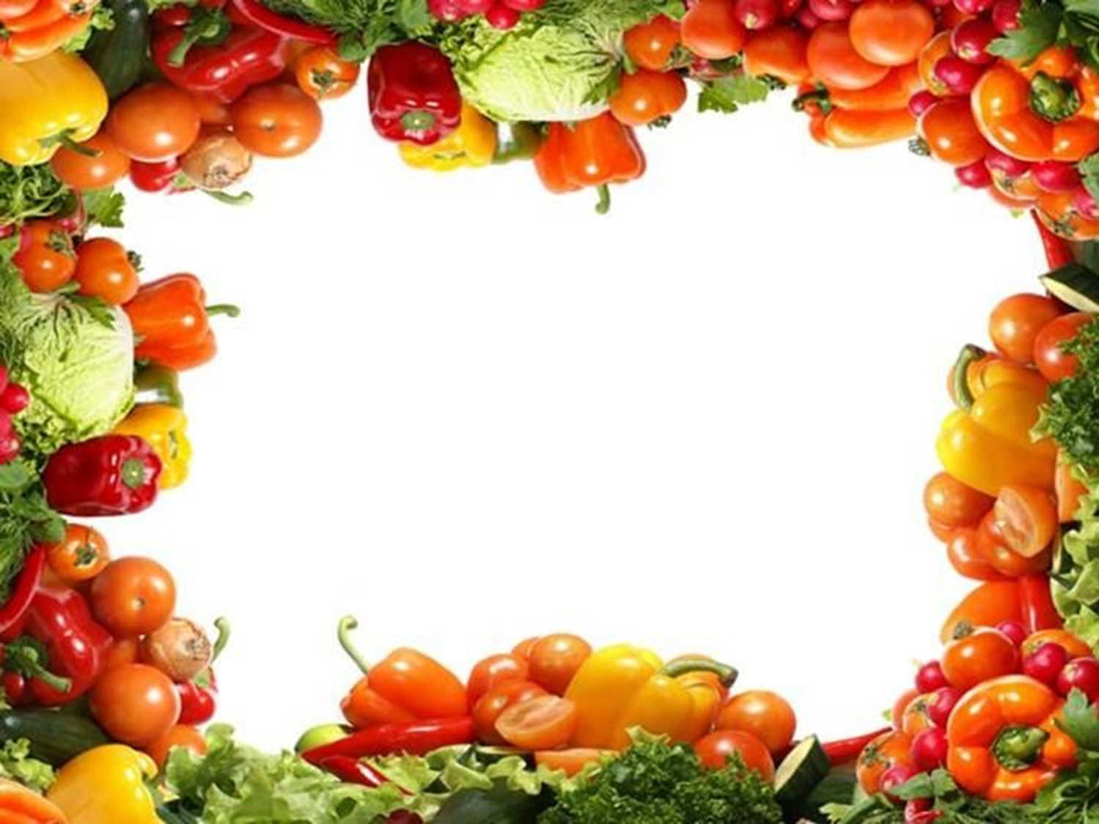
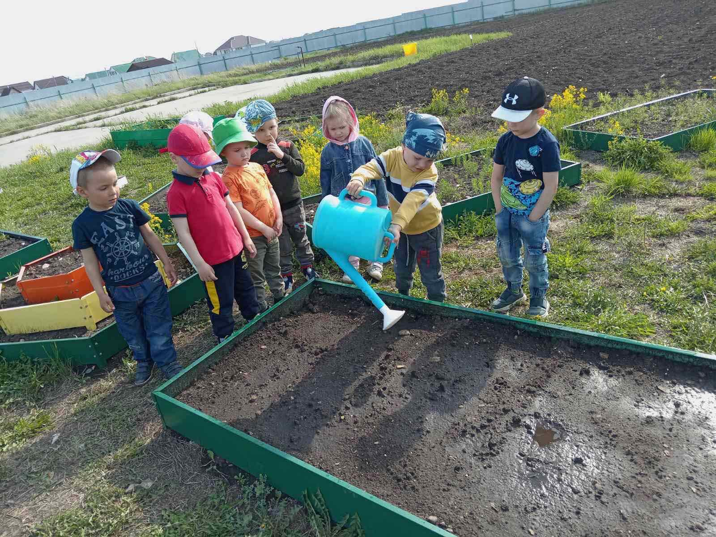
Путешествие в наш огород

Slide 4
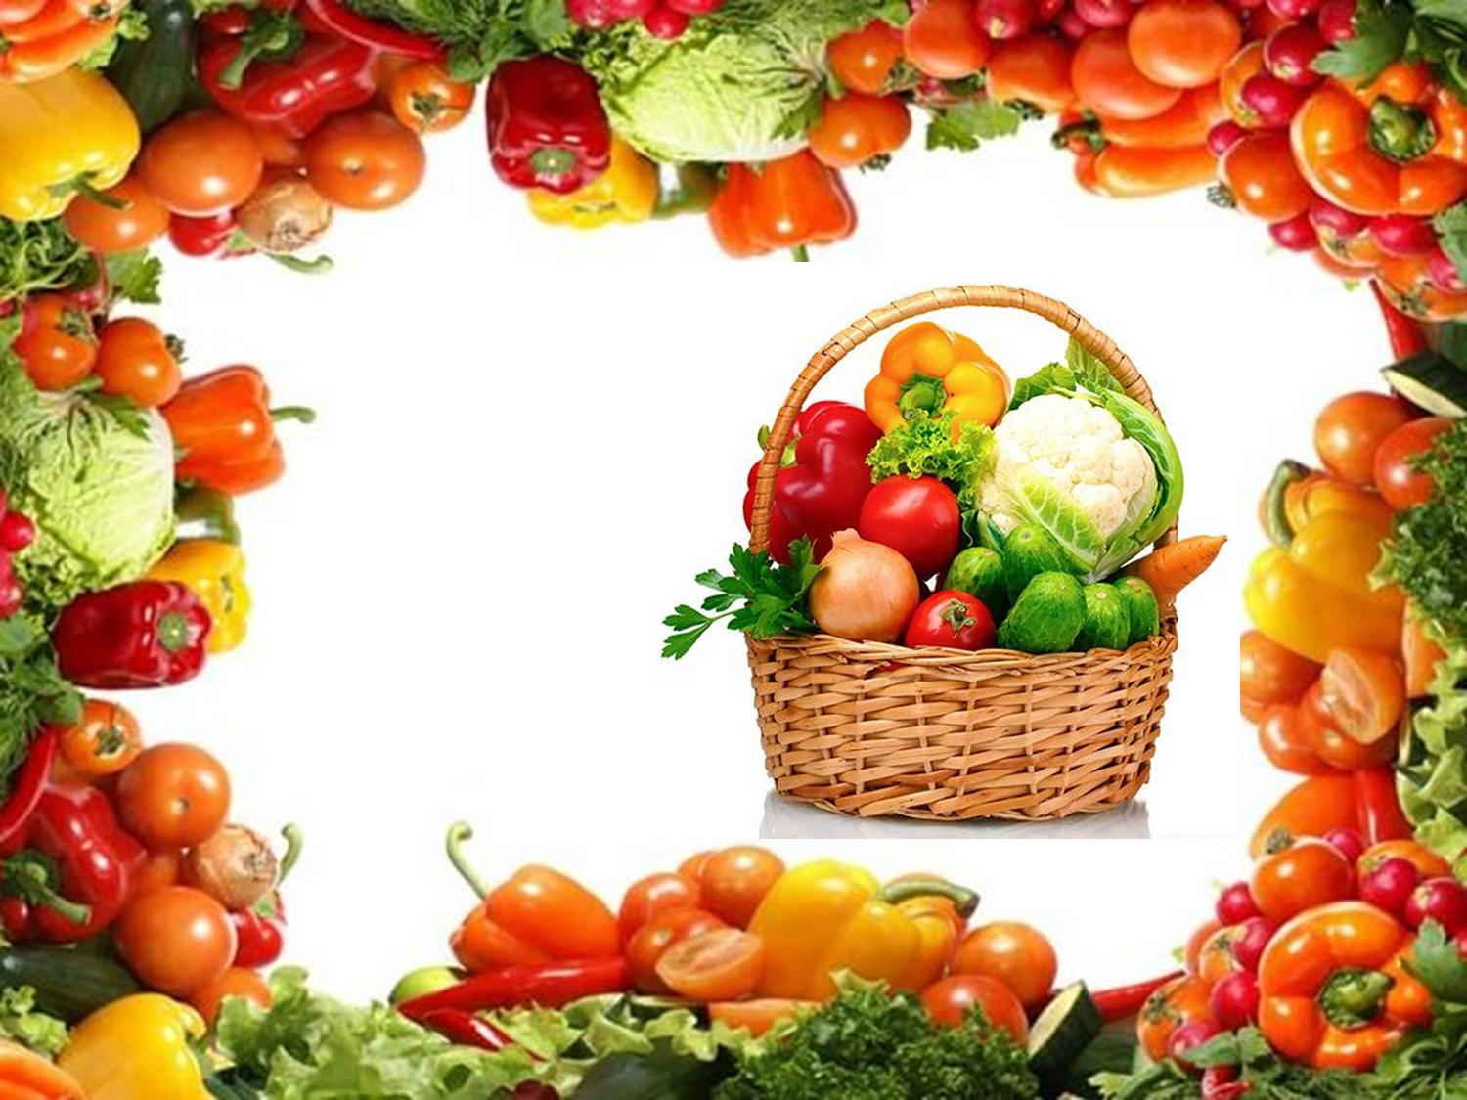
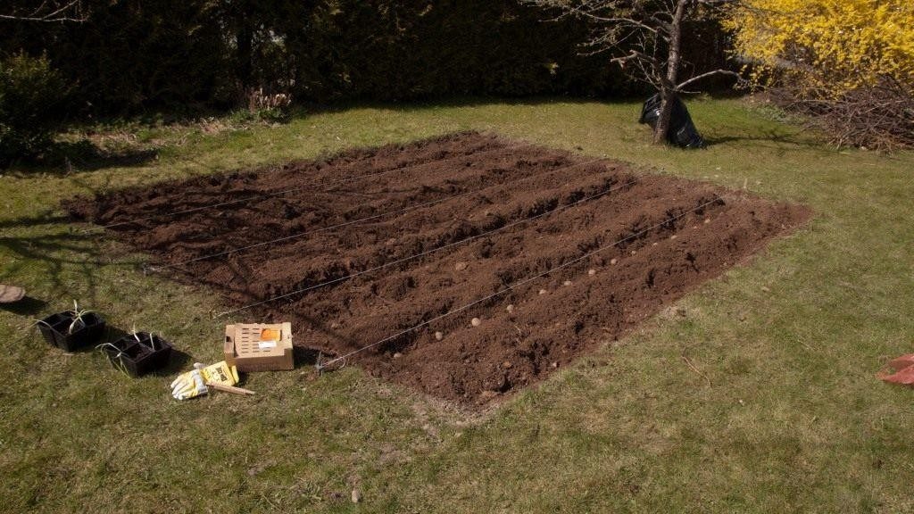

Slide 5
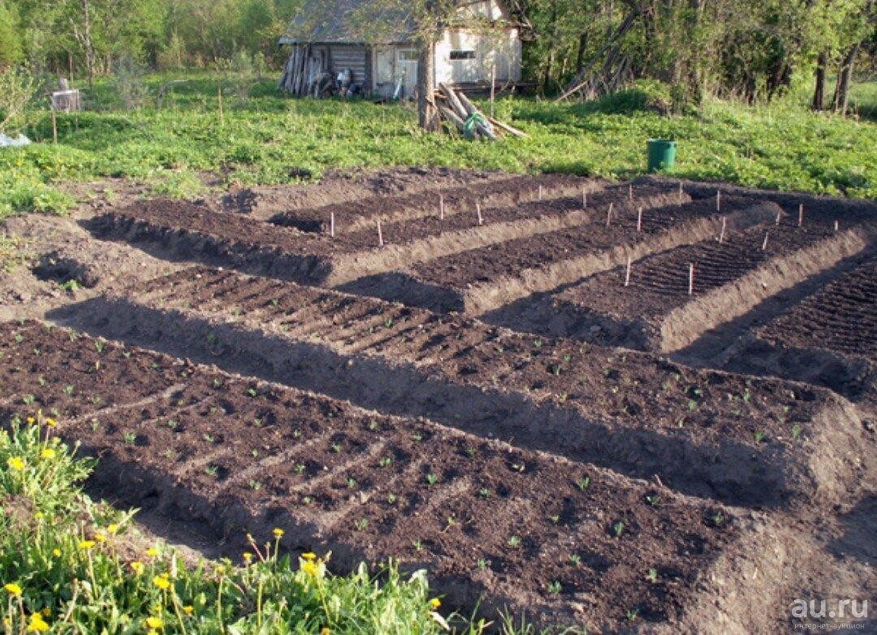
.

Slide 6
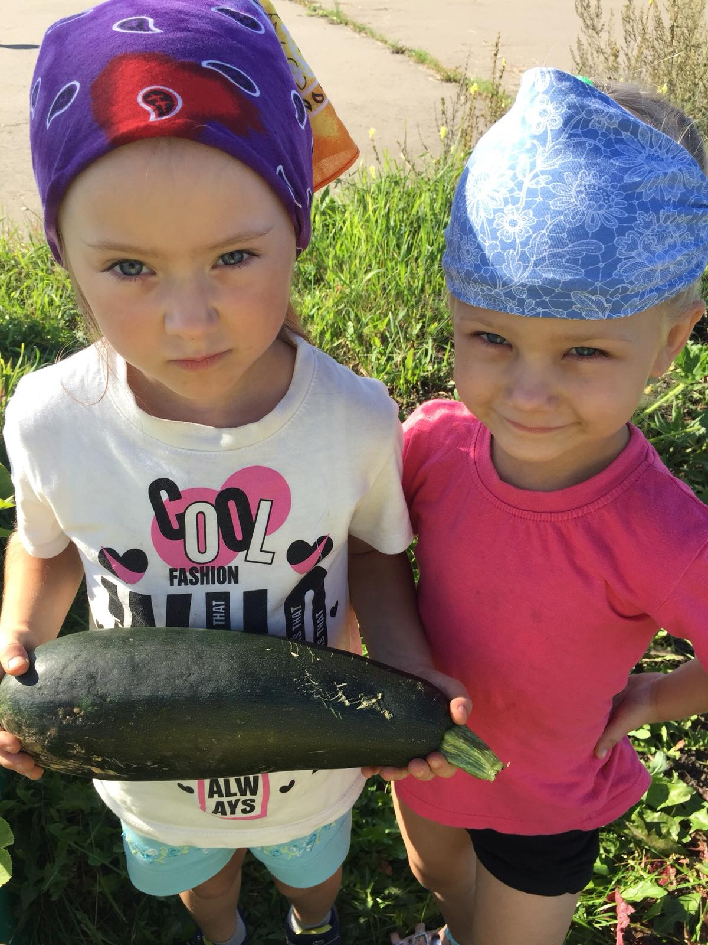
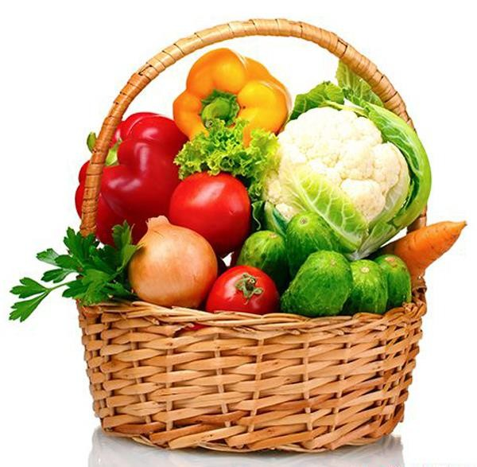

Slide 7
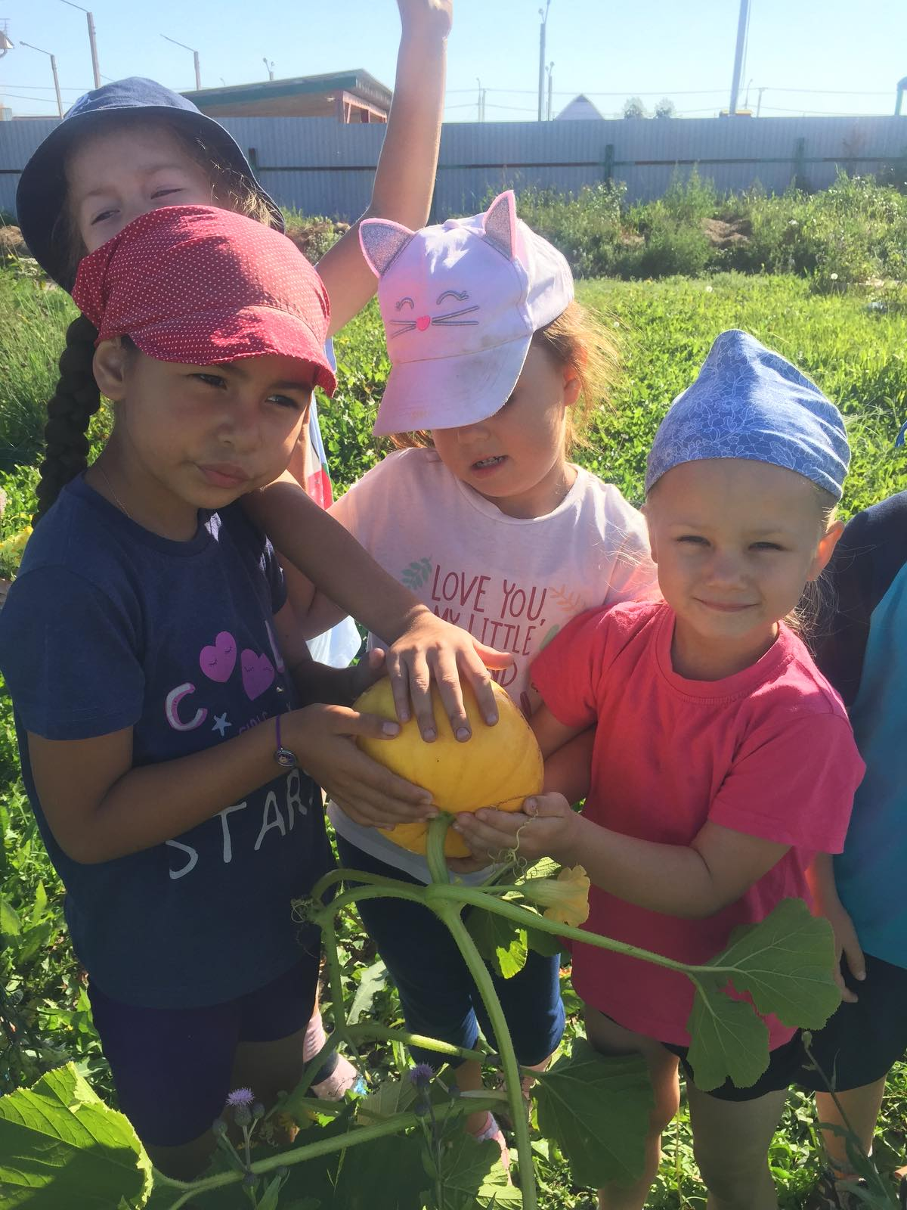

Slide 8
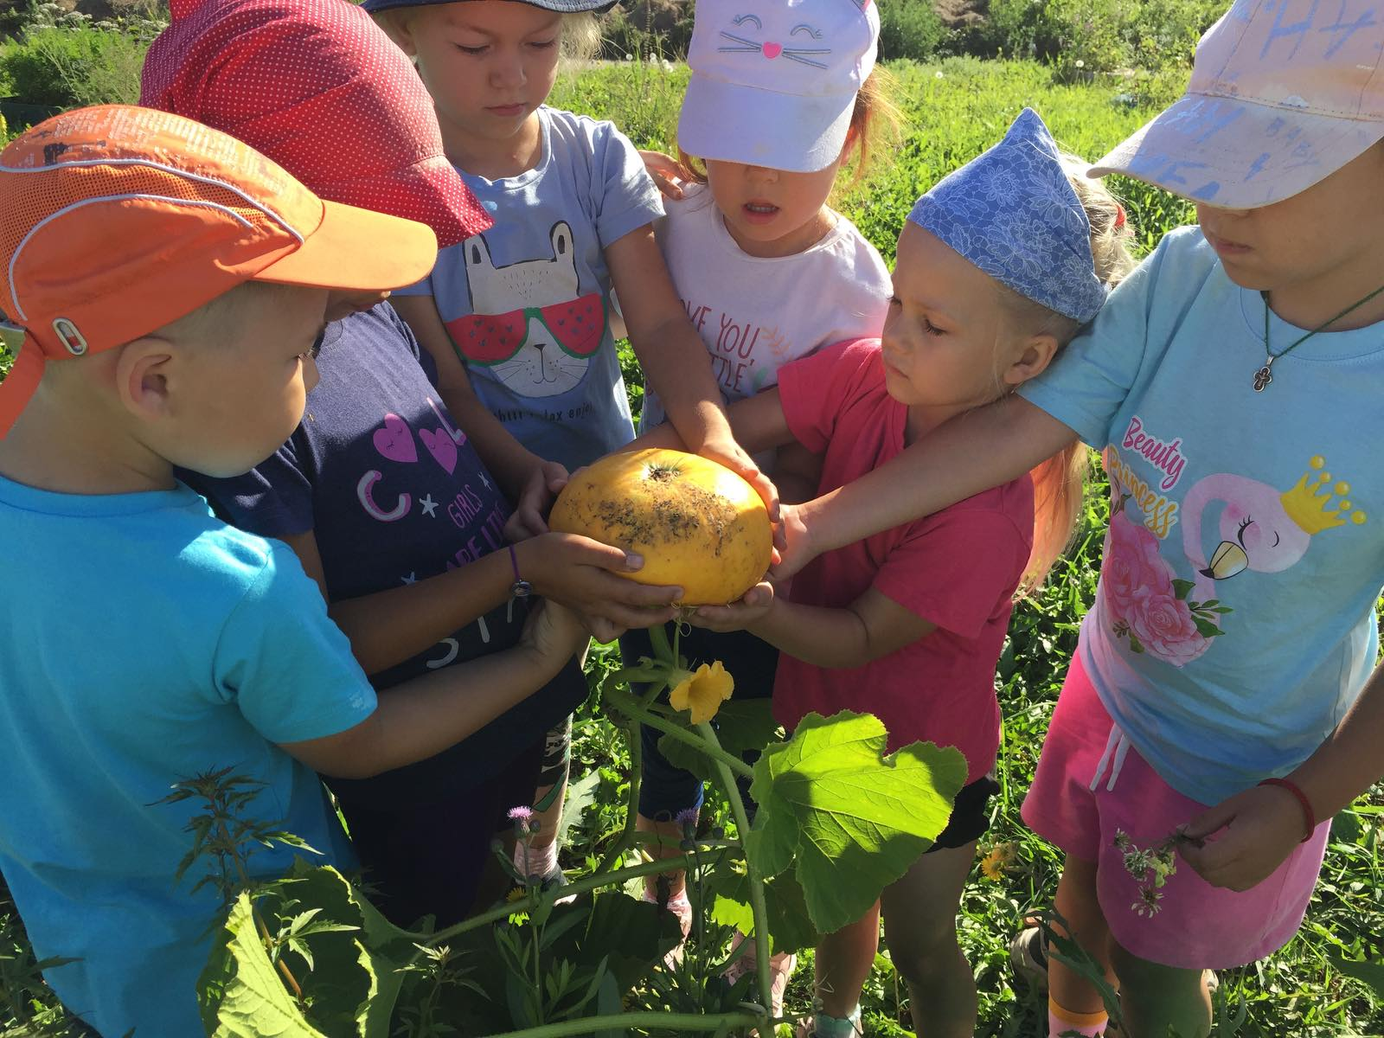

Slide 9
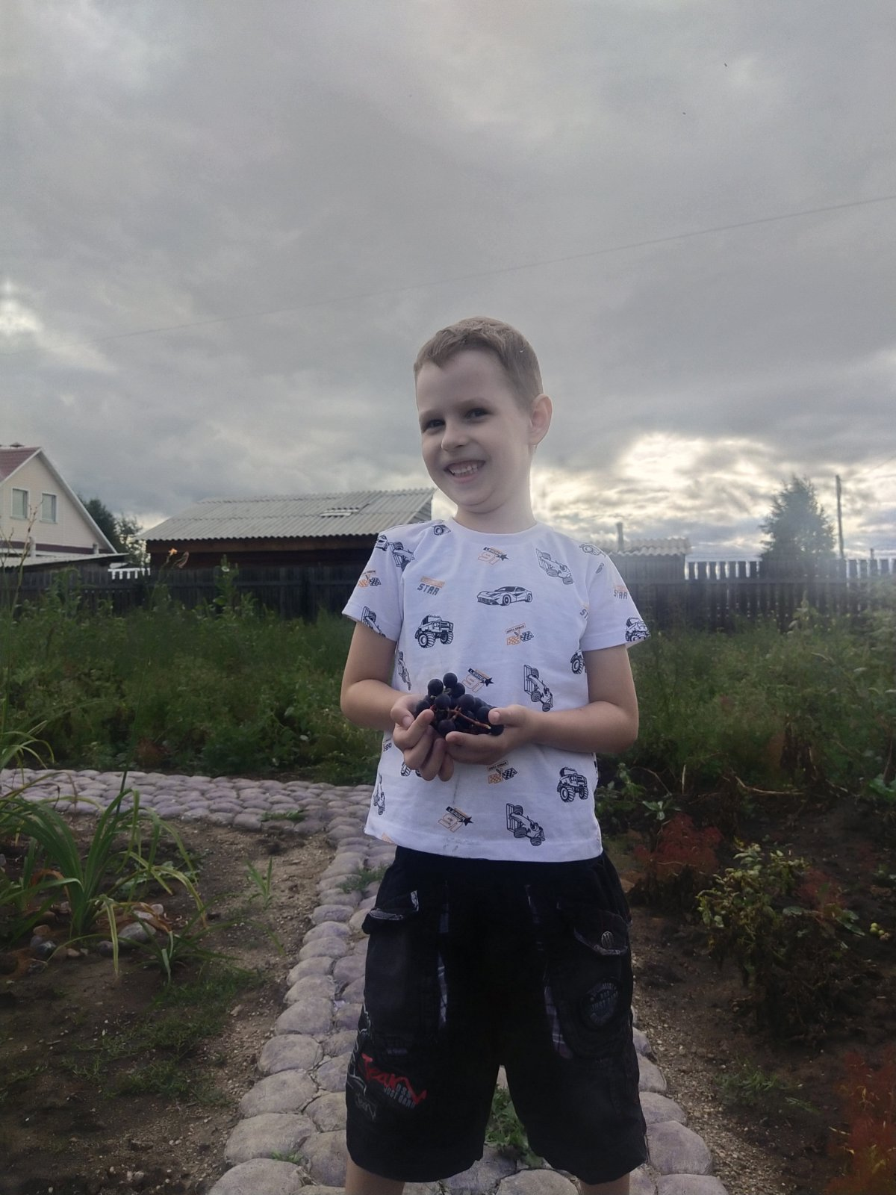

Slide 10
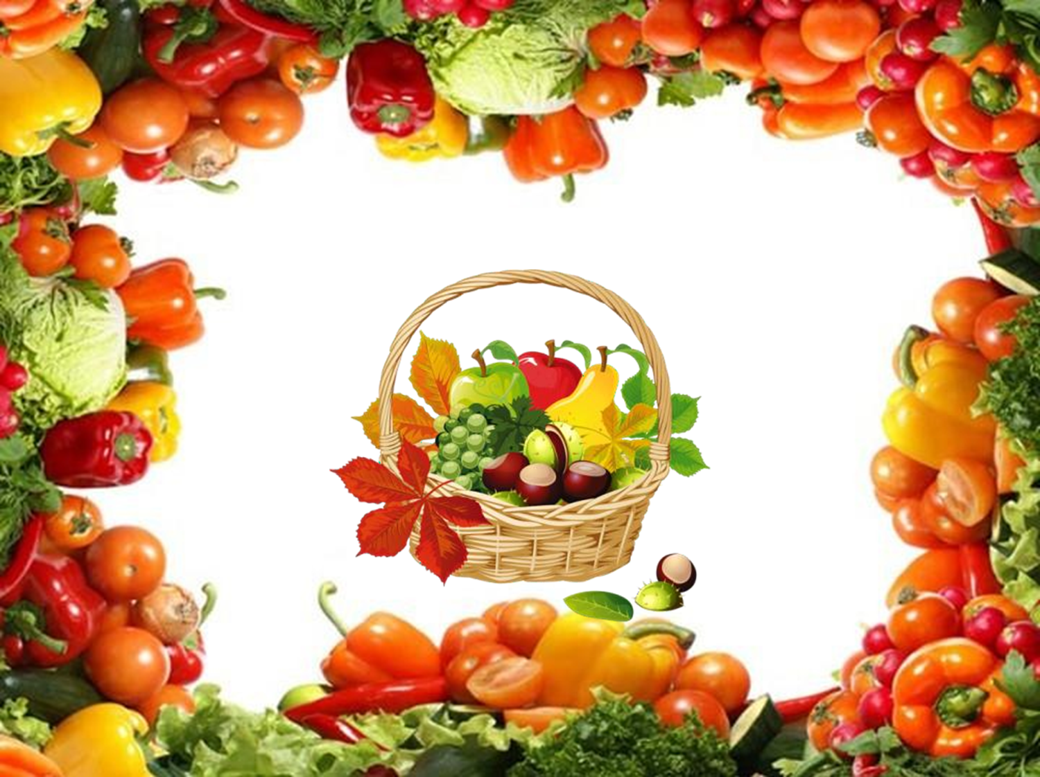
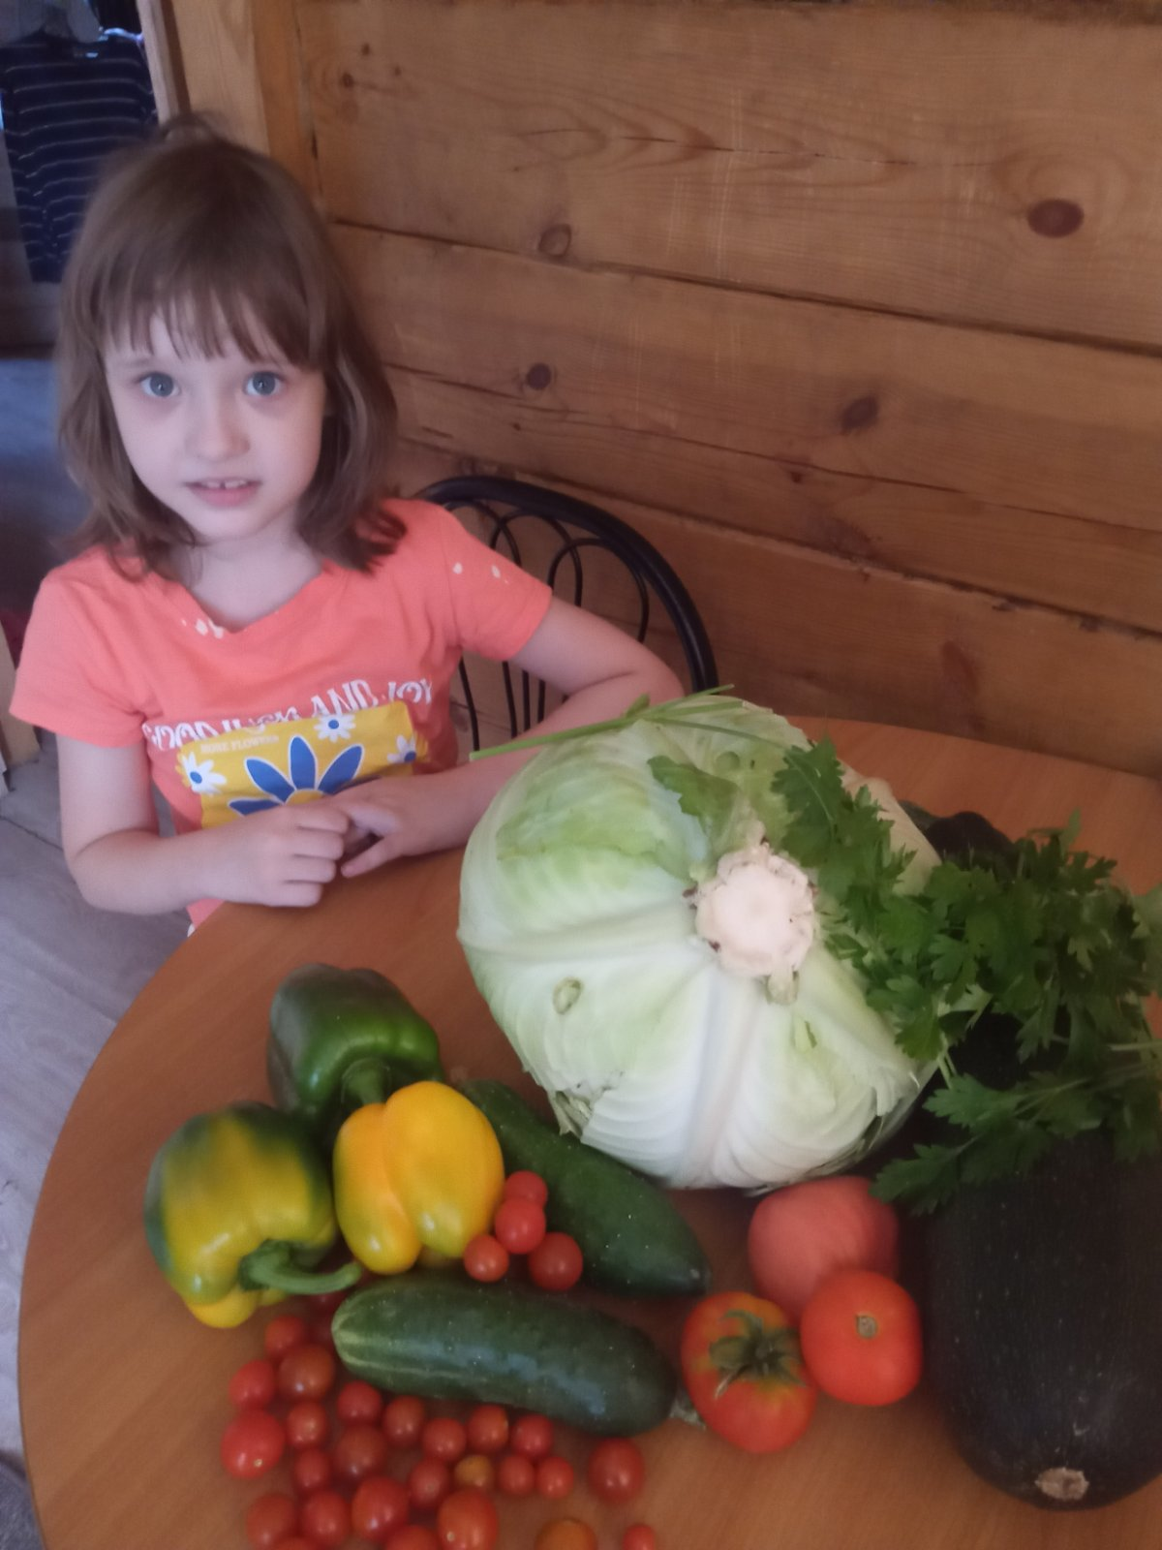

Slide 11
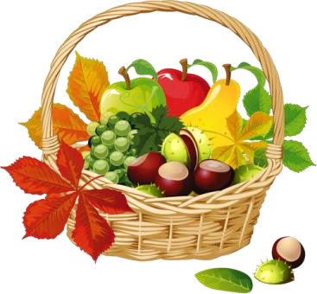
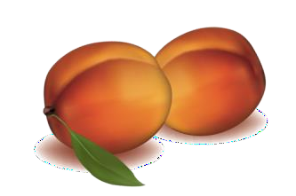
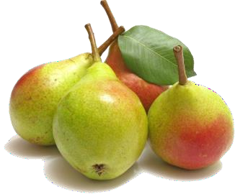
Спасибо за внимание

